Slide 1
Frontières, mobilité et résilience : la singularité perthusienne
Centre d’Excellence Jean Monnet
Franco-allemand
Séminaire de recherche
5 et 6 octobre 2023
Kehl
Martine Camiade
Professeure honoraire UPVD
Membre de TEIN
Membre de l’IEC
Rose-Marie Quintana
Avocate, chargée de cours à l’UPVD

Slide 2
LA SINGULARITÉ PERTHUSIENNE
Une frontière, des marqueurs :
De la visibilité
De l’invisibilité
De la matérialisation
De la dématérialisation
Des pratiques résilientes

Slide 3
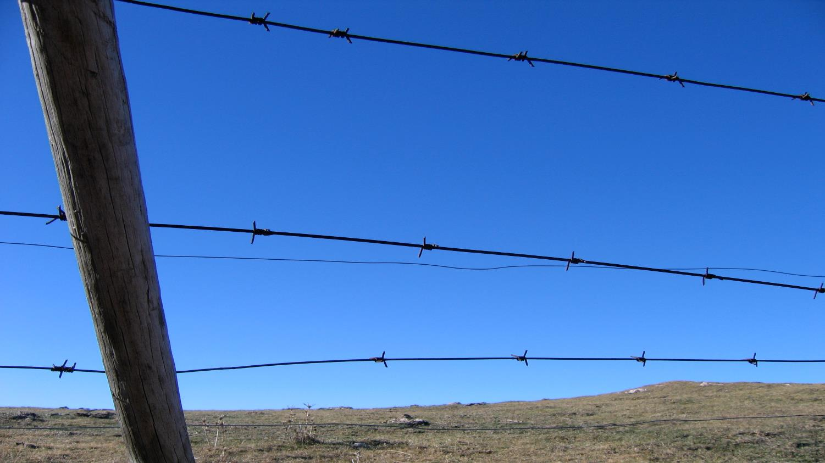
la frontière existe,
« … ce sont aux frontières où l’on observe le mieux l’histoire du monde… » Pierre Vilar, historien
Notes:
La frontière existe encore mais … laquelle ?

Slide 4
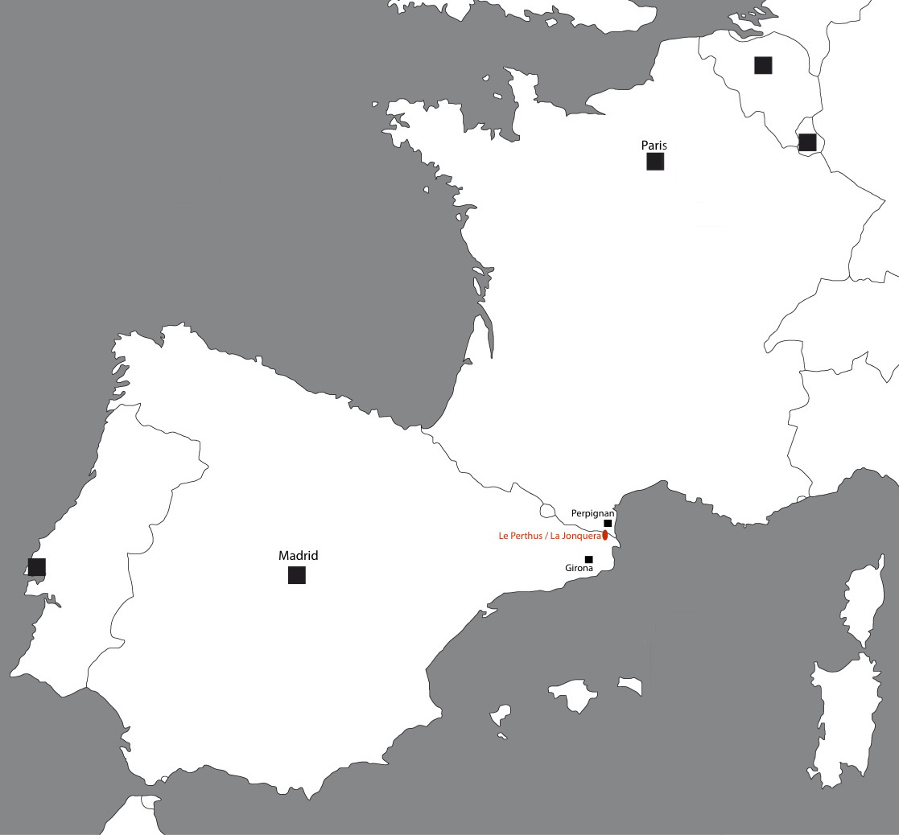
Situation

Slide 5
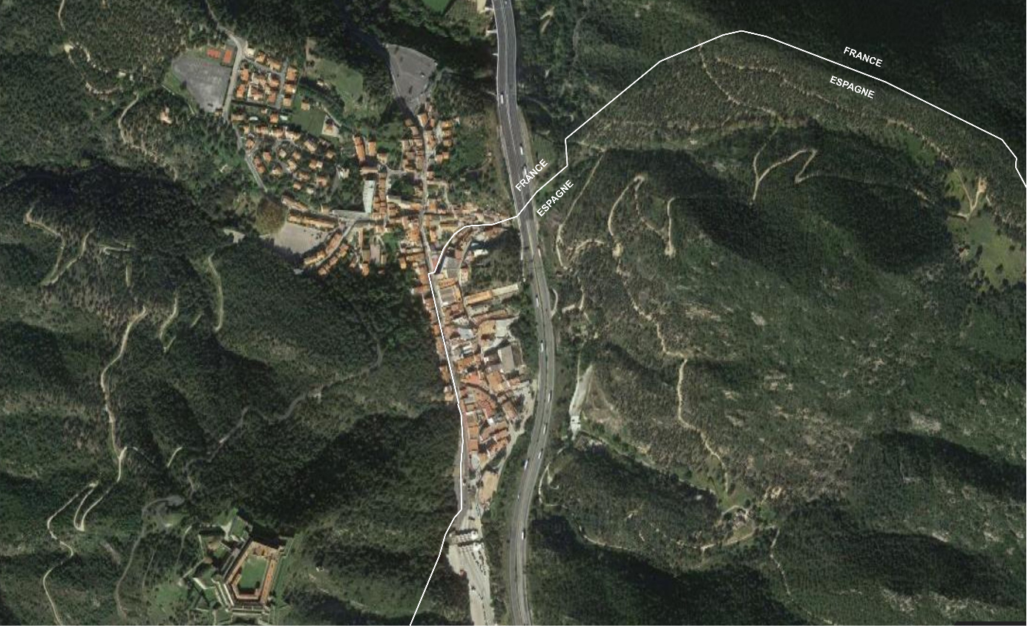
Ancienne douane

Slide 6
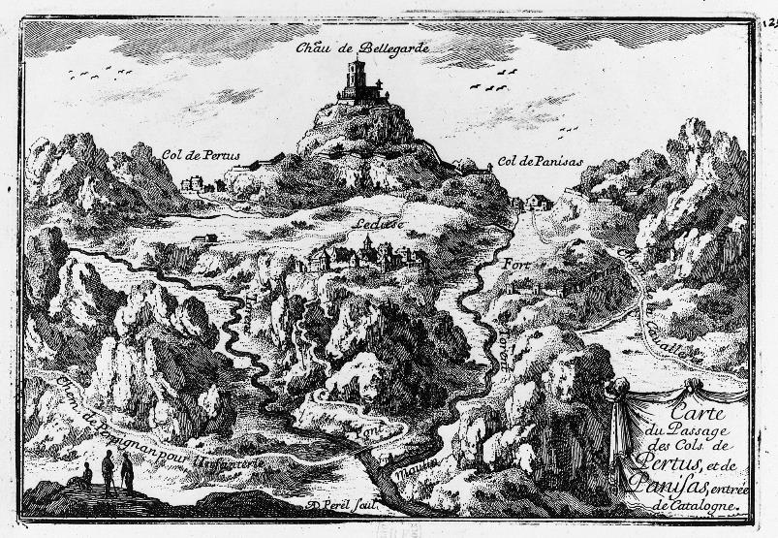
Situation du Perthus
par le
Chevalier de Beaulieu
XVII^{è} siècle
Côté Nord
&
Côté Sud

Slide 7
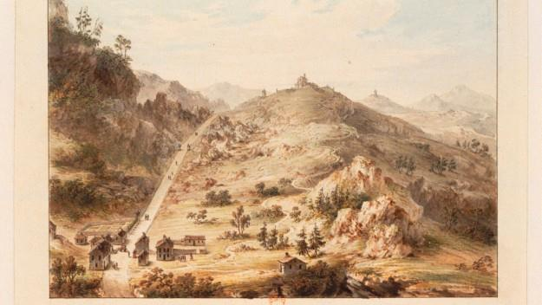
Dessin de De lespinasse 18^{è} siècle
Source Gallica
Quand le Perthus n’était qu’une taverne et quelques maisons...

Slide 8
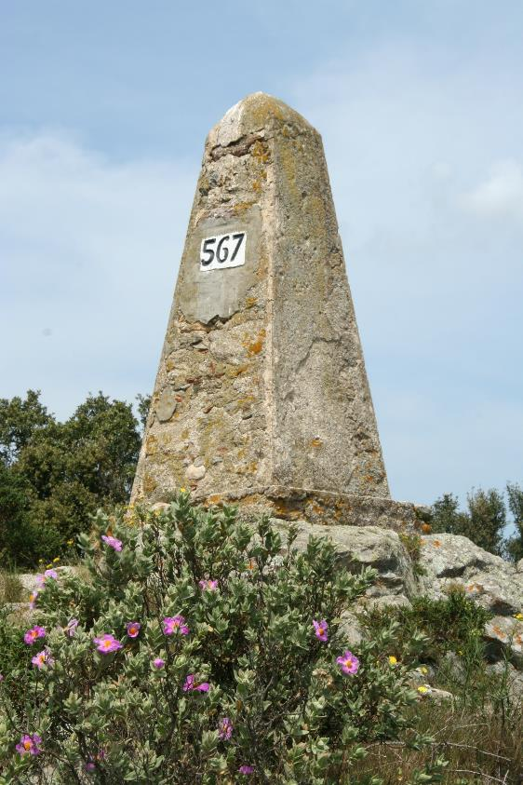
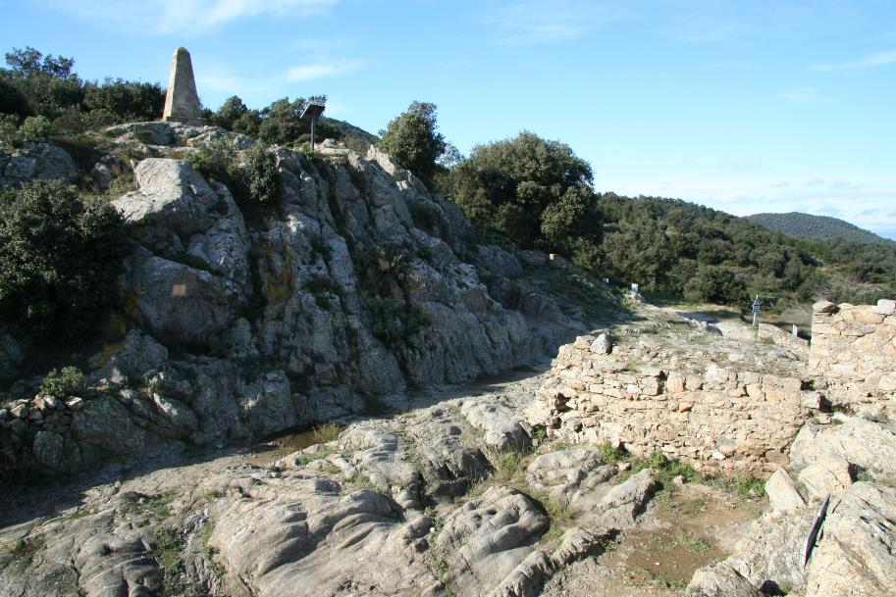
La borne 567 au col de Panissars

Slide 9
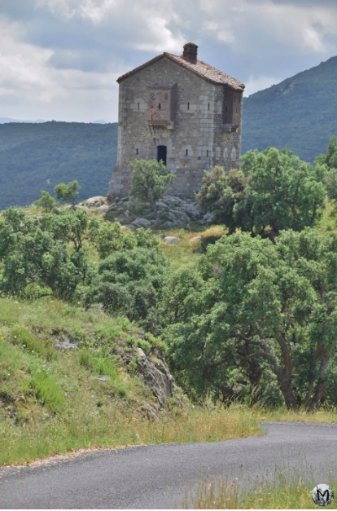
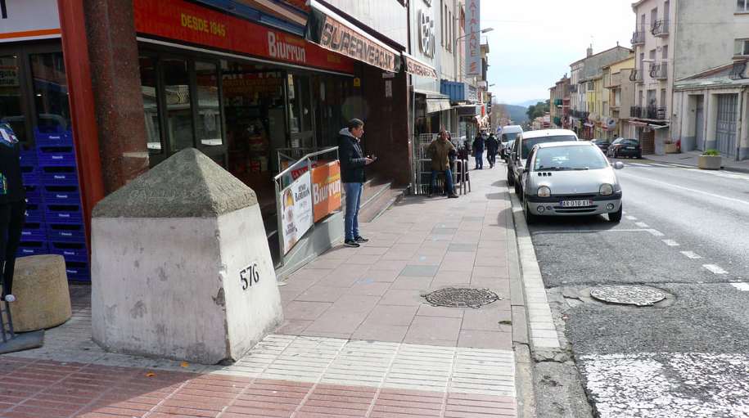
La redoute près du col de Panissars
édifiée par Vauban
Borne frontière 576 située sur l’avenue principale
du Perthus

Slide 10
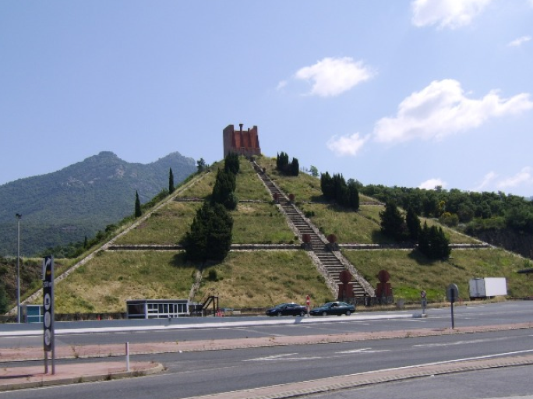
Monument de Ricard Bofill représentant les 2 Catalognes
matérialisant la frontière

Slide 11
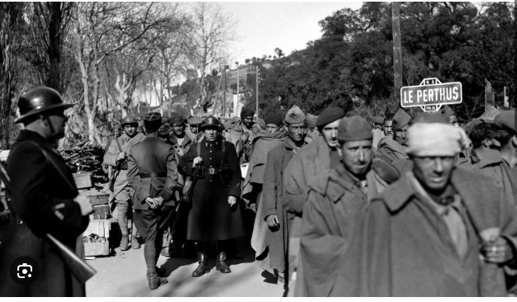
Février 1939, Exil républicain espagnol
La frontière fermée puis ouverte le 5 février 1939
Près de 450 000 personnes rentrent en France par le Perthus, les cols de
Banyuls, Costouges, d’Ares

Slide 12
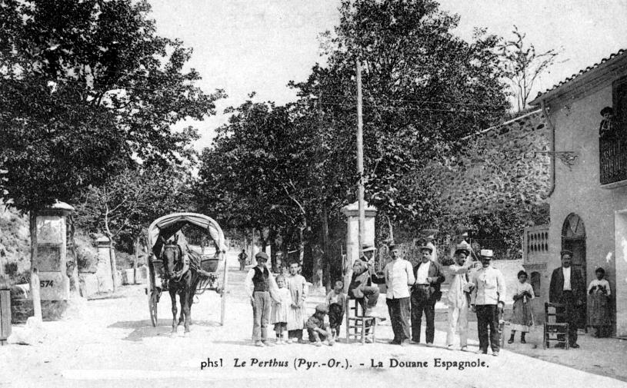
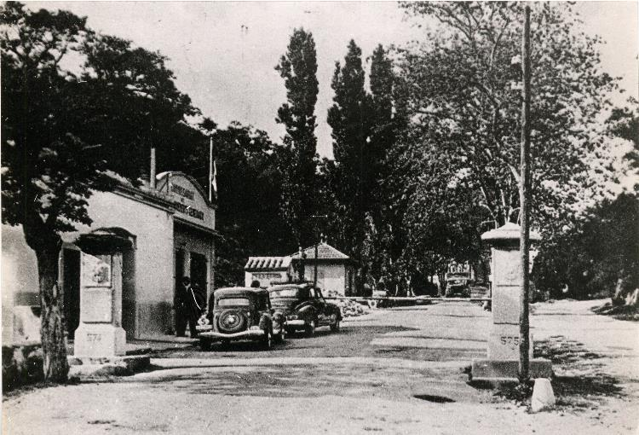
Au bas du village, la douane et les bornes frontières 574 et 575
Début du XX^{è} siècle
Vers 1940

Slide 13
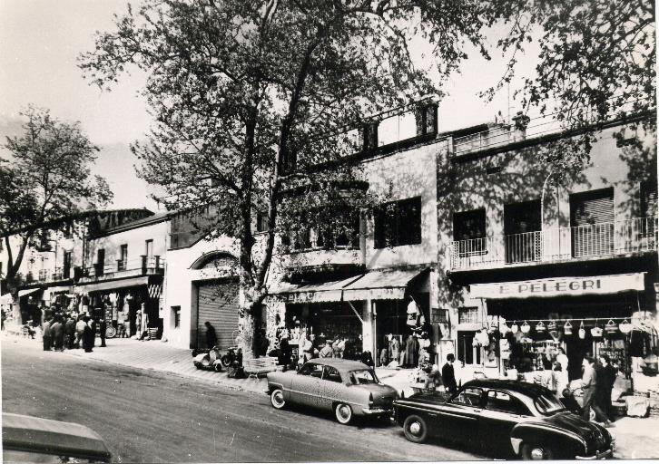
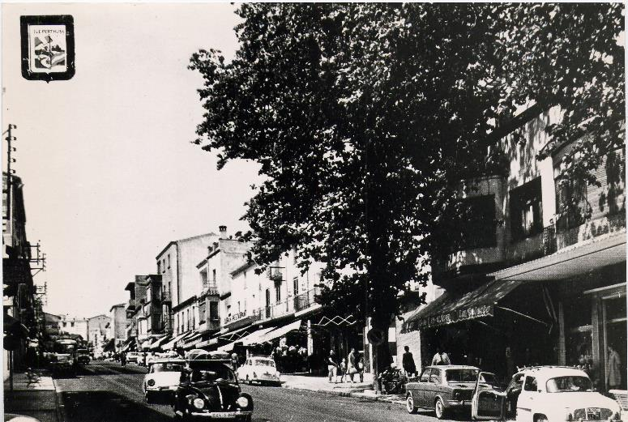
Els Límits,
les commerces fleurissent
Avenue d’Espagne
Année 1960
Invisibilité et mobilité de la frontière
la frontière au milieu de la route
Les consommateurs savent !

Slide 14
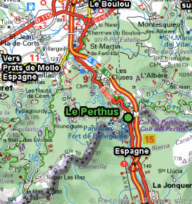
Contournement
du Perthus
avec
l’arrivée de
l’Autoroute A9

Slide 15
Crise sanitaire : Covid-19
Le 1er décembre 2019, le patient zéro est identifié à Wuhan dans la province du Hubei, en Chine centrale.
Le 15 mars 2020, le gouvernement espagnol ordonne à tous les habitants de rester dans leur logement, sauf pour acheter de la nourriture et des médicaments, travailler ou se rendre aux urgences.
Le 16 mars 2020, lors d'une allocution télévisée diffusée en direct, le président de la République, Emmanuel Macron, annonce la mise en place d'un confinement en France afin de freiner la propagation de l'épidémie de Covid-19.

Slide 16
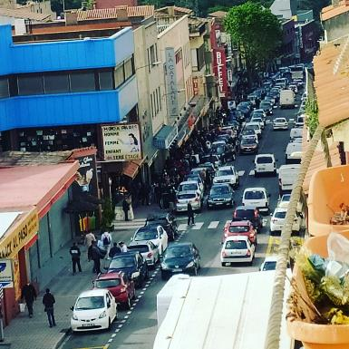
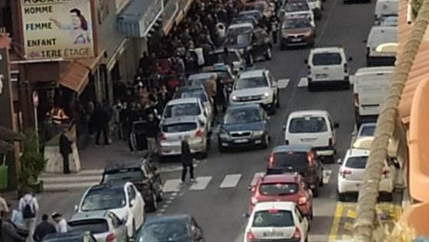
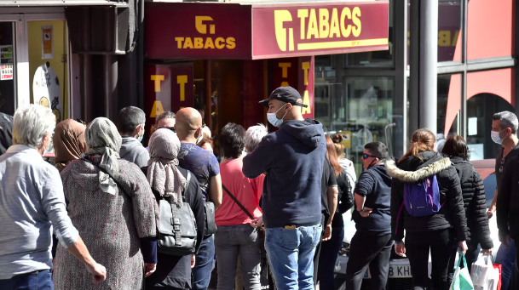
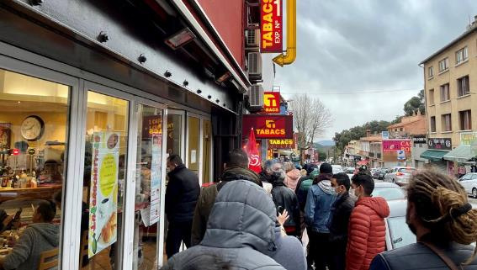
Source : Journal l’Indépendant – le 11/05/2020
Le Perthus et le COVID :
Afflux des consommateurs d’alcool et de tabac
Pas de fermeture de la frontière

Slide 17
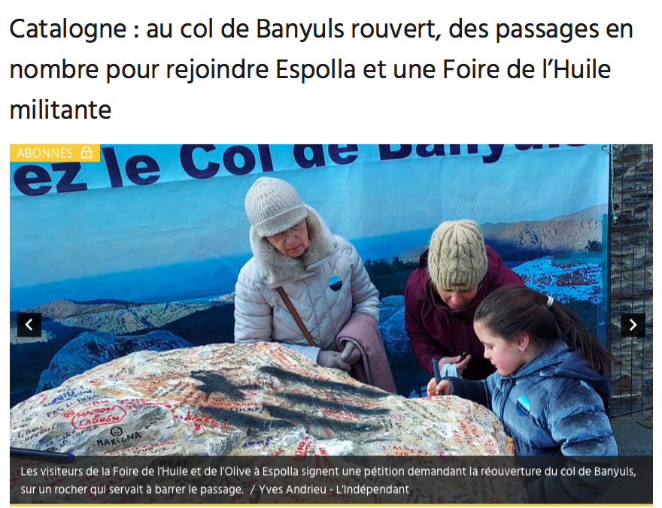
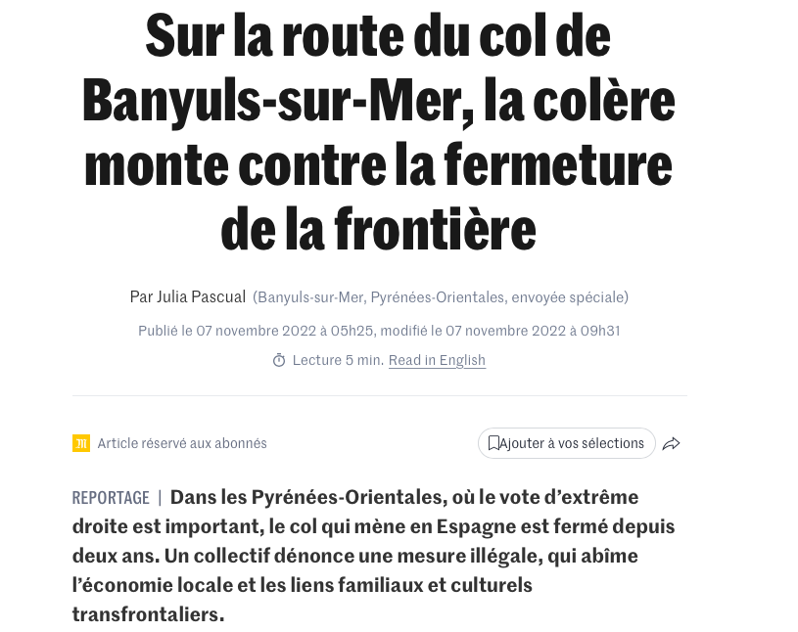

Slide 18
Conséquence du traité de Barcelone

Slide 19
Une résilience post-Covid dichotomique
Travailleurs :
Des solutions de crises qui deviennent des pratiques pérennes
Consommateurs :
Un rétablissement des pratiques antérieures à la crise sanitaire
Résilience de restauration : Retour de l’écosystème à sa trajectoire historique
Résilience adaptative:
Modification des pratiques en fonction des changements de l’environnement

Slide 20
Le panier moyen
est 30 % moins cher
en Espagne
Le coût de la main d’œuvre
Est 20 % moins cher
en Espagne

Slide 21
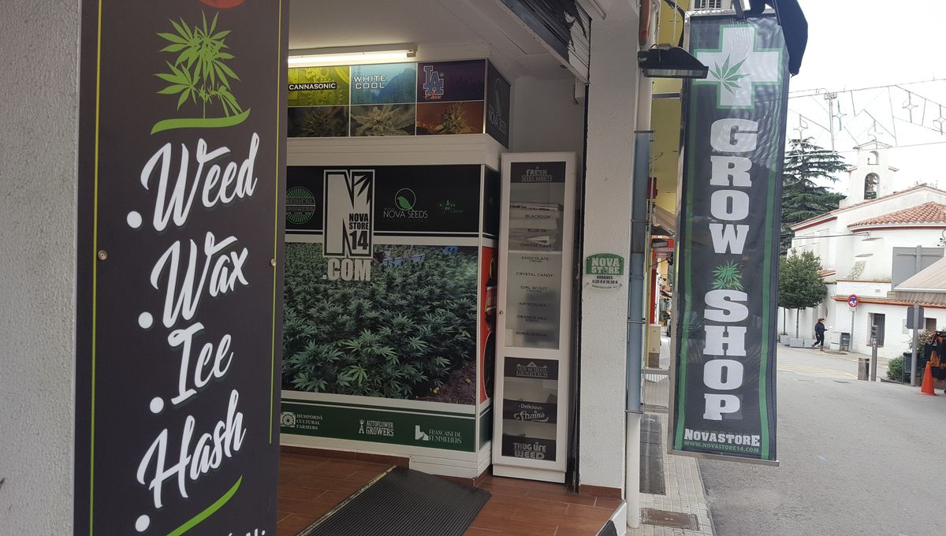

Slide 23
Les principes
Législation applicable

Slide 24
Droit du travail Droit du lieu d'exécution du contrat (de la signature du contrat au licenciement)
Législation applicable
Salaires minimums
- France : 1 747,20 euros brut
- Espagne : 1 260,00 euros brut
Heures travaillées
France : 35 heures/semaine
Espagne : 40 heures/semaine

Slide 25
Législation applicable
Sécurité sociale
Principe : lieu de l’exercice de l’activité
Détachement : lieu du pays d’origine pour max. 24 mois
Si activité dans deux ou plusieurs Etats membres : lieu de résidence, si activité substantielle
Règlement (CE) N° 883/2004 sur la coordination des systèmes de sécurité sociale (articles 11 à 13 « législation applicable »)

Slide 26
Législation applicable
Fiscalité
Régime général
Imposition sur le lieu d’exercice et neutralisation de la double imposition dans le pays de résidence
Convention entre la République française et le Royaume d'Espagne en vue d'éviter les doubles impositions et de prévenir l'évasion et la fraude fiscale en matière d'impôts sur le revenu et sur la fortune. (signée à Madrid le 10 octobre 1995) .
Régime spécial aux travailleurs frontaliers
Imposition sur le lieu de résidence si critères réunis
Liste des communes définie par l'annexe I de l'accord complémentaire relatif aux travailleurs frontaliers, du 25 janvier 1961.

Slide 27
Dérogations liées à la crise
Législation applicable

Slide 28
Législation applicable
Fiscalité
Régime général maintenu :
pas d’aménagement temporaire spécifique pendant la crise sanitaire
Imposition dans l’État de résidence, sans compensation de l’État d’exercice de l’activité

Slide 29
Législation applicable
Sécurité sociale
Mesures transitoires de crise reconduites en raison de la « flexibilisation et de la numérisation du marché du travail »
Les mesures transitoires permettant une neutralisation des effets du télétravail transfrontalier sur la détermination de la législation sociale applicable adoptées en mars 2020 ont pris fin le 30 juin 2023.
Le télétravail s’est pérennisé après la période de crise

Slide 30
Législation applicable
Sécurité sociale
Elargissement des possibilités de maintien de l’affiliation au régime de sécurité sociale de l’Etat du siège social de l’entreprise qui délivre un formulaire A1 à l’Etat de résidence, si le salarié remplit trois conditions cumulatives :
1/ L’Etat de résidence du salarié diffère de l’Etat du siège social ou du lieu d’établissement de son employeur ;
2/ La part de télétravail réalisé dans l’Etat de résidence est inférieure à 50 % du temps de travail total du salarié ;
3/ La demande est formulée par le salarié ou par l’employeur sur une plateforme dématérialisée.
Adoption, le 30 juin 2023, d’un Accord-cadre en application de l’article 16 §1 du Règlement (CE) n° 883/2004 en cas de pratique habituelle du télétravail.

Slide 31
Le phénomène frontalier au Perthus s’observe en tant que microcosme de la construction institutionnelle de l’État souverain.
Elle constitue le laboratoire essentiel de son identité avec ses pôles d’attraction et ses points de friction.

Slide 32
« La frontière élabore autant qu’elle divise et ne divise réellement que dans la mesure où elle est capable d’élaborer »
Louis Assier-Andrieu
Merci de votre attention

